Slide 1


SCRM--
社交人脸识别新零售
主讲人：蓝凯玲
锦鲤队

Slide 2
目录
Contents
一
业务背景
二
产品概述
三
核心特色技术
四
产品展示
五
关于我们

Slide 3
1
业务背景
PART
Notes:
再谈新零售之前，先来看看传统零售

Slide 4

传统零售
近邻便捷
复制性强
交互性强
体验感佳
Notes:
在看新零售之前，先来聊聊传统零售。以学校周边的便利店——全家为例，他具有如下四个特点。
但是，随着生产力的发展，消费升级，传统的零售模式已经无法满足消费者的需求。

Slide 5

传统零售
流量固定
缺少客户画像
客户无附加价值
社交属性不足
Notes:
1.流量固定，受众范围有限。
2.对于客户数据利用率低，无法推动客户下一次消费。
3.客户即买即走，无法创造附加价值。
4.社交属性不足。
这四点制约着传统零售的发展。。。。

Slide 6

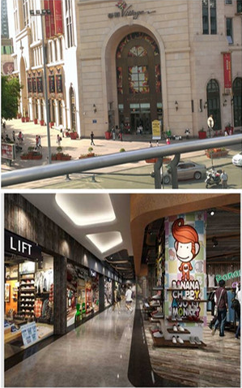
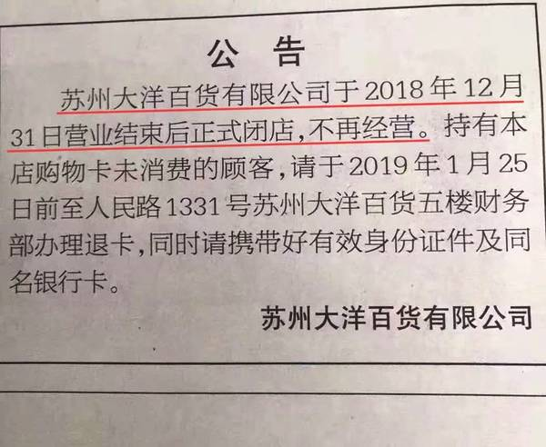
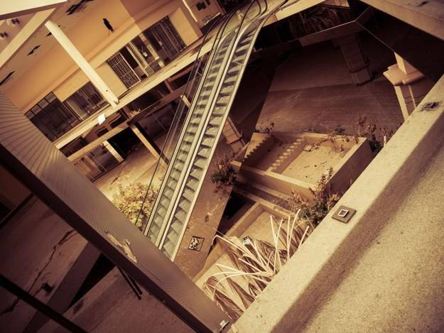
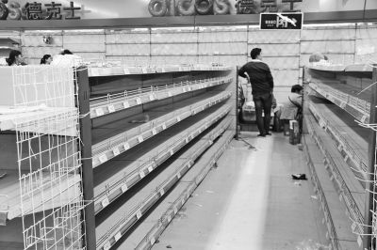
Notes:
在电商的冲击下，传统零售的发展显得心有余而力不足。传统零售需要变革，那么该如何转变呢?
马云

Slide 7
新零售沃土
大数据分析
新中产阶级
人工智能技术
线下支付
京东：智能商业 苏宁：智慧零售 亚马逊：无人零售
Notes:
新零售具有四个推动力。

Slide 8
2
产品概述
PART

Slide 9
SCRM—社交人脸识别新零售
A
构建客户关系管理系统
提升客户对店铺黏度
人脸识别
推荐算法
数据分析
D
20%
B
分析客户购买行为
实施个性化
C
Notes:
以数据驱动，感知消费者需求，个性化服务

Slide 10
会员客户购物流程
摄像头再次标识客户
购买行为分析
生物信息库中调取客户信息
订单信息录入
收银台结账
微信小程序端
获取商品推荐
摄像头标识顾客
个性化服务
选购结束
交易完成
进店

Slide 11
平台
小程序
收银员Web
销售员
Web
管理员Web
基于社交网络
个性化推荐信息
客户信息管理
客户行为分析
个性化服务
可视化
商品销量数据
（热销、季度）

Slide 12
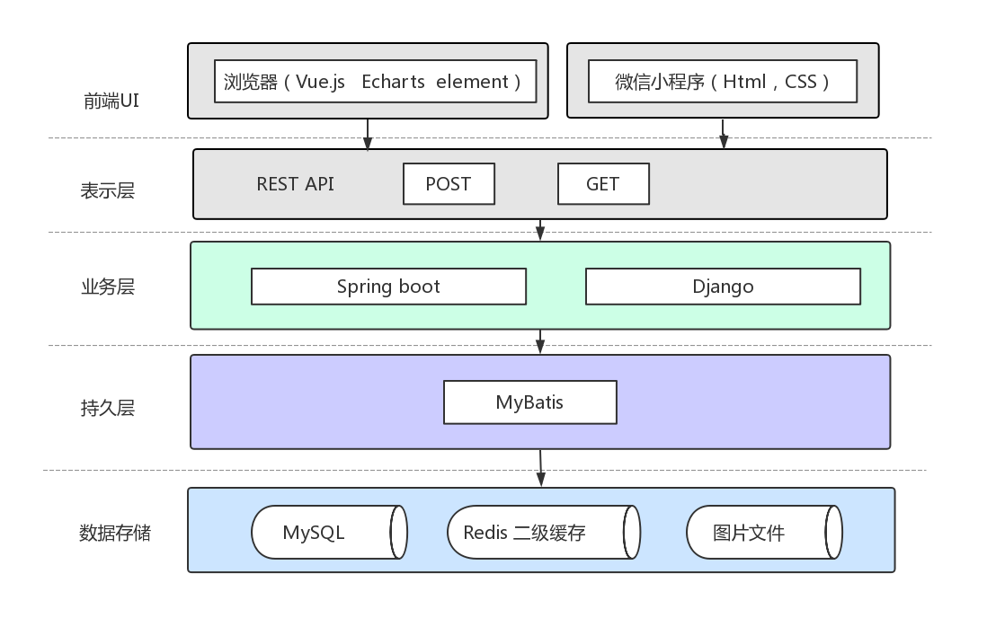
整体框架

Slide 13
3
核心特色技术
PART

Slide 14








人脸识别
MTCNN深度学习模型 检测人脸
将支持向量机（SVM）
作为分类器
1
3
基于FaceNet系统，
训练特征向量
建立人脸特征库
4
2
精准检测人脸
精准度：88.8%

Slide 15
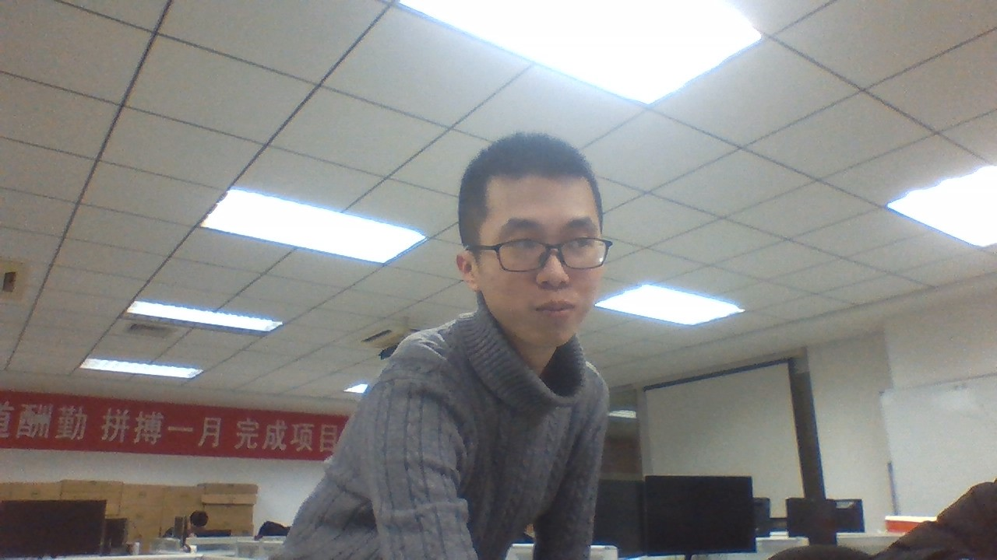
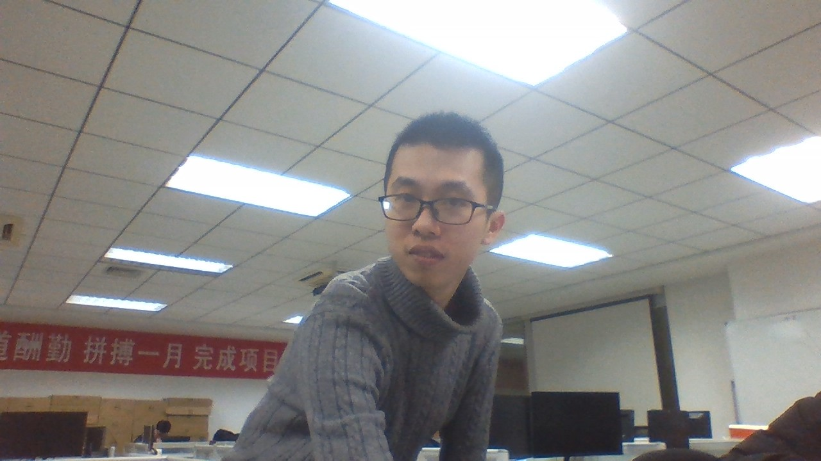


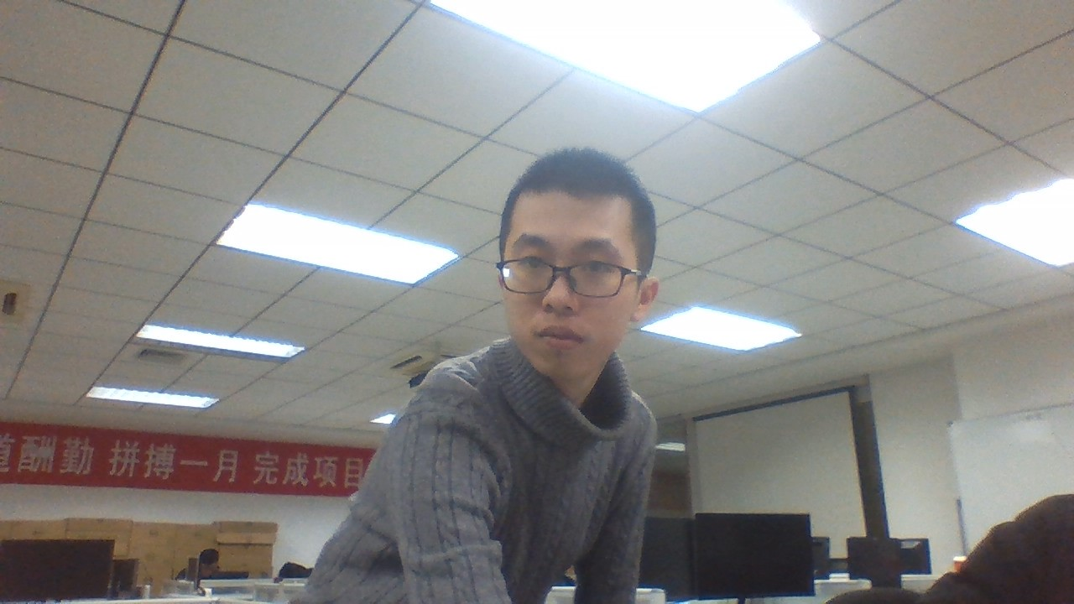
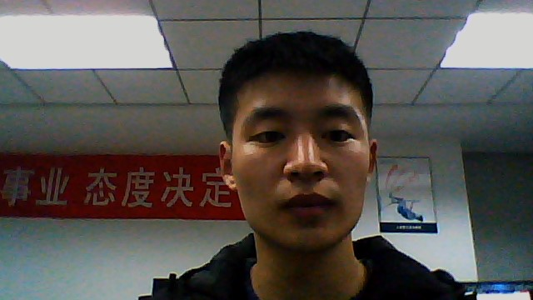
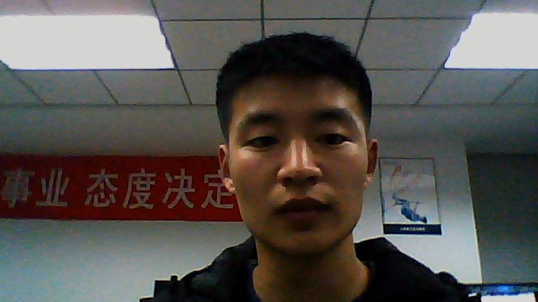
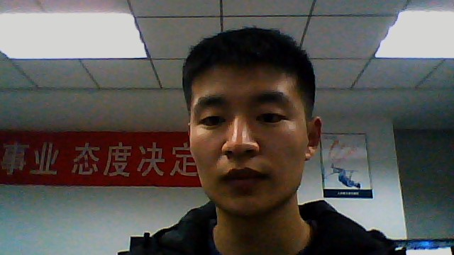

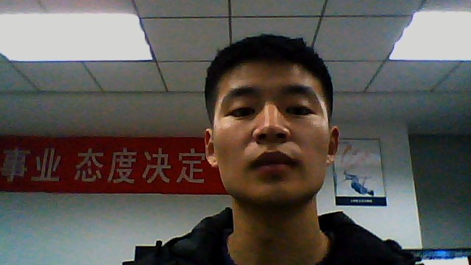
人脸识别训练结果
500：0.010
500：0.009
500：0.010
500：0.010
500：0.010
128:0.006
128:0.006
174:0.006
329:0.005
126:0.006

Slide 16
PensonalRank
物
标签
物
物
补充
人
人
用户
标签
筛选相似的人

Slide 17
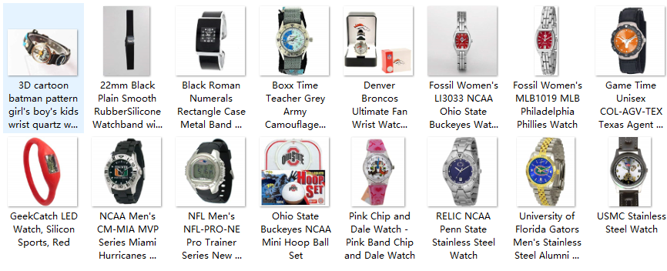
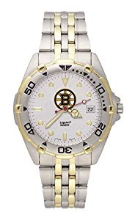
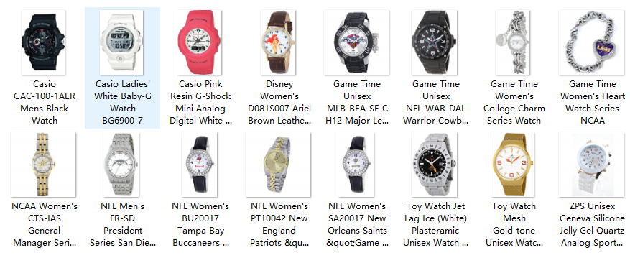
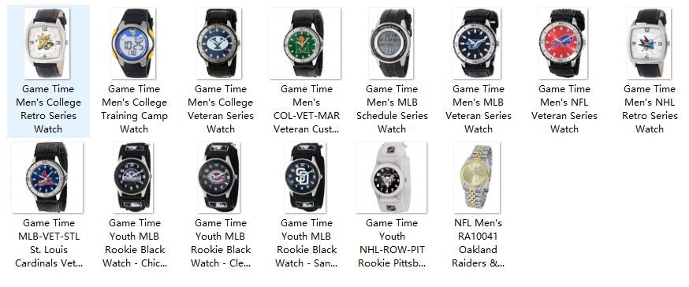
基于用户画像的推荐结果
不加性别标签：
历史订单：
女性标签：
男性标签：

Slide 18
4
产品展示
PART

Slide 19
5
关于我们
PART

Slide 20

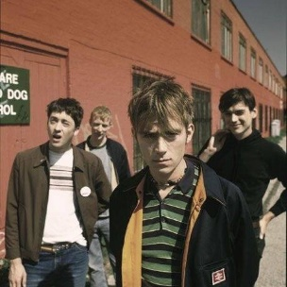



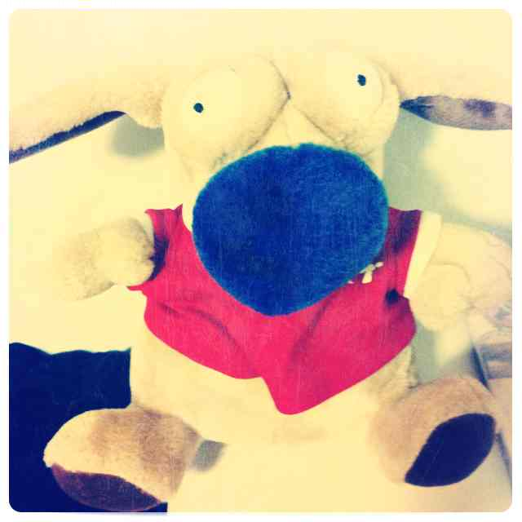
成员简介
项目经理：程明雷
技术经理：杨雨栋
人脸识别、推荐系统算法研究；后台开发
前端UI小能手，开发收银员、管理人员Web
产品经理：蓝凯玲
成员：彭浩西
数据报表可视化展示；收银员后台开发
微信小程序全栈开发
成员：吴少威
成员：陈小锁
数据库优化；管理人员后台开发
各数据报表统计与分析

Slide 21
谢谢大家！
锦鲤队

